Slide 1
Nhập môn khoa học dữ liệu
GV: Vũ Hoài Nam
namvh@ptit.edu.vn
‹#›
‹#›
Notes:
‹#›
‹#›

Slide 2
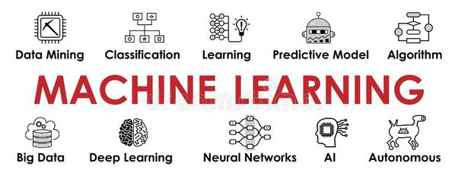
Chương 4: Học máy
‹#›
‹#›
Notes:
‹#›
‹#›

Slide 3
Chương 4: Học máy
Chương 4: Học máy
4.1. Các khái niệm cơ bản
4.1.1. Học và suy diễn
4.1.2. Đánh giá mô hình
4.1.3. Quá vừa và dưới vừa
4.1.4. Độ lệch và phương sai
4.2. Biến đổi và trích chọn đặc trưng
4.2.1. Đặc trưng phân loại
4.2.2. Đặc trưng văn bản
4.2.3. Đặc trưng ảnh
4.3. Học có giám sát
4.4. Học không giám sát
4.5. Học bán giám sát
4.6. Học kết hợp
‹#›
‹#›
Notes:
‹#›
‹#›

Slide 4
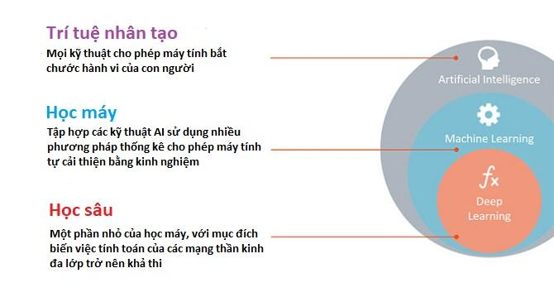
Chương 4: Học máy
4.1.1. Học và suy diễn
Học máy là khả năng của chương trình máy tính sử dụng kinh nghiệm, quan sát, hoặc dữ liệu trong quá khứ để cải thiện công việc của mình trong tương lai thay vì chỉ thực hiện theo đúng các quy tắc đã được lập trình sẵn.
‹#›
‹#›
Notes:
‹#›
‹#›

Slide 5
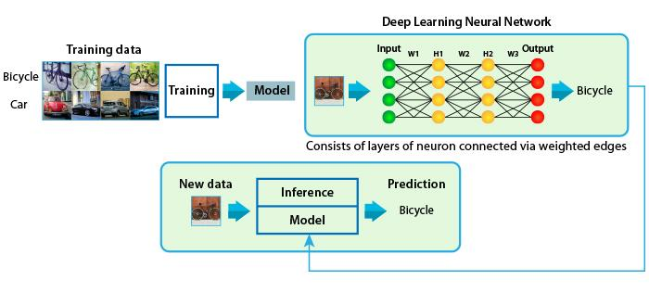
Chương 4: Học máy
4.1.1. Học và suy diễn
‹#›
‹#›
Notes:
‹#›
‹#›
 Con người sống trong môi trường
o Nhận thức được thế giới nhờ các giác quan (tai, mắt, …)
o Thông tin thu thập sẽ được tích lũy thành tri thức
o Sử dụng tri thức tích lũy được và nhờ khả năng lập luận, suy diễn, từ đó đưa ra các hành động hợp lý
"học" từ dữ liệu
Khi các mô hình này đã phù hợp với dữ liệu đã thấy trước đó, chúng có thể được sử dụng để dự đoán và hiểu các khía cạnh của dữ liệu mới được quan sát.

Slide 6
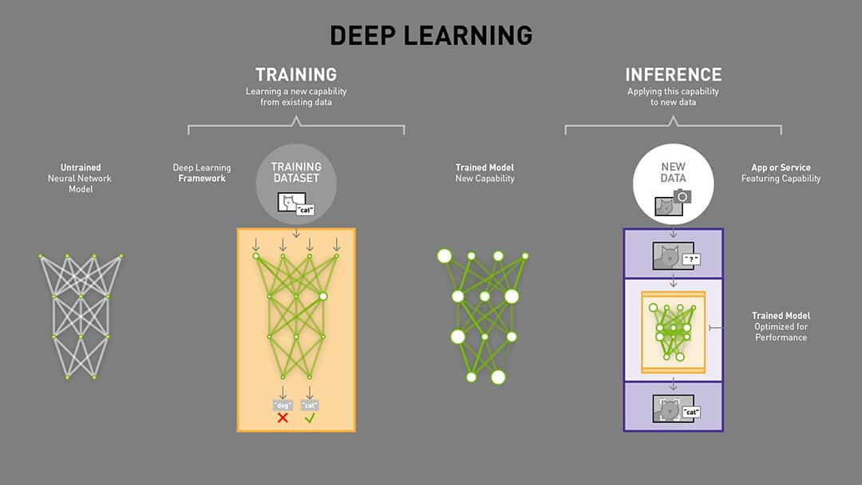
Chương 4: Học máy
4.1.1. Học và suy diễn
‹#›
‹#›
Notes:
‹#›
‹#›
Suy luận có thể được coi là một bước ngoài dự đoán, nơi chúng tôi không chỉ quan tâm đến kết quả đầu ra của mô hình của mình mà còn muốn có thể rút ra mối quan hệ có ý nghĩa giữa các tính năng đầu vào và dự đoán của chúng tôi.

Slide 7
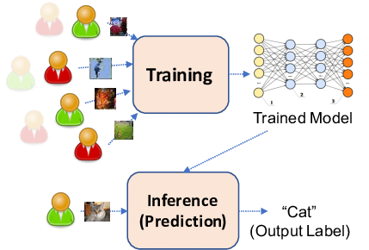
Chương 4: Học máy
4.1.1. Học và suy diễn
Chú ý :Thay vì suy diễn về tính “đúng” hoặc“sai” của mệnh đề (2 giátrị), suy diễn về “niềm tin” mệnh đề đó đúng hay sai (vô số giá trị).
‹#›
‹#›
Notes:
‹#›
‹#›
Mặc dù các hệ thống logic cho phép biểu diễn tri thức một cách rõ ràng và tường minh, việc sử dụng logic đòi hỏi tri thức phải được cung cấp một cách đầy đủ, chính xác, không mâu thuẫn. Nếu yêu cầu này không thỏa mãn, các hệ thống suy diễn dựa trên tri thức vị từ hoặc logic mệnh đề không thể sử dụng được.
Trên thực tế, các thông tin, tri thức hay mô hình về thế giới xung quanh thường không đầy đủ, không rõ ràng, không chính xác, có thể mâu thuẫn với nhau. Như vậy, trên thực tế, nhiều bài toán đòi hỏi lập luận, ra quyết định trong khi chưa có đầy đủ thông tin hay thông tin không rõ ràng, không chắc chắn. và không thể giải quyết được bằng lập luận logic truyền thống.
Thay vì suy diễn về tính “đúng” hoặc“sai” của mệnh đề (2 giátrị), suy diễn về “niềm tin” mệnh đề đó đúng hay sai (vôsốgiátrị).

Slide 8
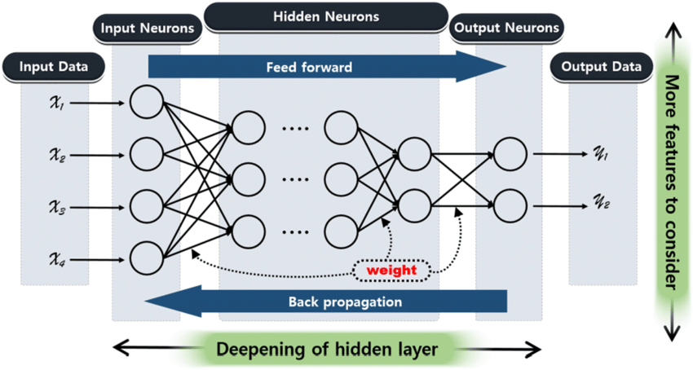
4.1. Các khái niệm cơ bản
4.1.2. Đánh giá mô hình
Mô hình là gì? Nó chỉ đơn giản là một đặc tả của một mối quan hệ toán học (hoặc xác suất) tồn tại giữa các biến khác nhau.
‹#›
‹#›
Notes:
‹#›
‹#›
Trước khi chúng ta có thể nói về học máy, chúng ta cần nói về các mô hình. Mô hình là gì? Nó chỉ đơn giản là một đặc tả của một mối quan hệ toán học (hoặc xác suất) tồn tại giữa các biến khác nhau.

Slide 9
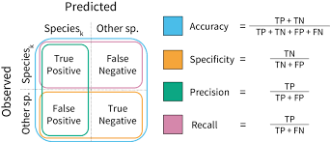
4.1. Các khái niệm cơ bản
4.1.2. Đánh giá mô hình
Đối với bài toán Classification
Làm thế nào để đánh giá được performance của một mô hình học máy?
‹#›
‹#›
Notes:
‹#›
‹#›
Hỏi: Làm thế nào để đánh giá được performance của một mô hình học máy?
Đáp: Đầu tiên chúng ta cần một tập dữ liệu chia thành hai phần training và testing sau đó sử dụng một thuật toán học máy học một mô hình từ tập dữ liệu training. Tiếp theo sử dụng mô hình đó dự đoán trên tập testing và cuối cùng là tìm ra tỉ lệ số dữ liệu dự đoán đúng / tổng số dữ liệu testing. Tỷ số này thường được gọi là độ chính xác.
Chắc hẳn không phải lần đầu tiên bạn bắt gặp câu hỏi và câu trả lời như trên. Tất nhiên câu trả lời như phía trên là không sai nhưng chưa đủ. Rất nhiều người khi nói về độ chính xác của một mô hình học máy thì lầm tưởng rằng chỉ có một cách đo độ chính xác như trên. Trên thực tế cho thấy chỉ số accuracy như trên thường được sử dụng để đánh giá hiệu năng của một bài toán phân lớp. Tuy nhiên trong học máy không chỉ có một dạng bài toán là phân lớp - classification chính vì thế chũng ta cũng có nhiều hơn các phương pháp để đo đạc độ chính xác của mô hình. Dưới đây mình xin giới thiệu một vài phương pháp phổ biến ứng với từng loại bài toán cụ thể để các bạn tránh bị nhầm tưởng.

Slide 10
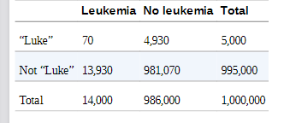
4.1. Các khái niệm cơ bản
4.1.2. Đánh giá mô hình
VD: Ngày nay, khoảng 5 trẻ trong số 1.000 trẻ được đặt tên là Luke. Và tỷ lệ lưu hành bệnh bạch cầu suốt đời là khoảng 1,4%, tức 14 trong số 1.000 người. Giả sử hai yếu tố này là độc lập và áp dụng thử nghiệm “Luke dành cho bệnh bạch cầu” cho 1 triệu người
‹#›
‹#›
Notes:
‹#›
‹#›
Hãy xem xét nghiệm bệnh bạch cầu của tôi phù hợp với khuôn khổ này như thế nào. Ngày nay, khoảng 5 trẻ trong số 1.000 trẻ được đặt tên là Luke. Và tỷ lệ lưu hành bệnh bạch cầu suốt đời là khoảng 1,4%, tức 14 trong số 1.000 người. Nếu chúng tôi tin rằng hai yếu tố này là độc lập và áp dụng thử nghiệm “Luke dành cho bệnh bạch cầu” của tôi cho 1 triệu người, chúng tôi sẽ thấy một ma trận nhầm lẫn như:

Slide 11
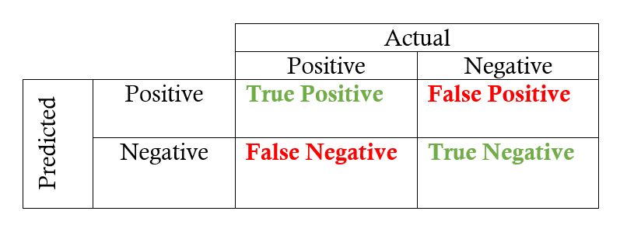
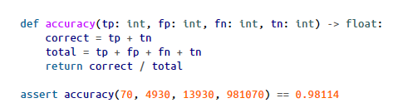
4.1. Các khái niệm cơ bản
4.1.2. Đánh giá mô hình
‹#›
‹#›
Notes:
‹#›
‹#›
Hãy xem xét nghiệm bệnh bạch cầu của tôi phù hợp với khuôn khổ này như thế nào. Ngày nay, khoảng 5 trẻ trong số 1.000 trẻ được đặt tên là Luke. Và tỷ lệ lưu hành bệnh bạch cầu suốt đời là khoảng 1,4%, tức 14 trong số 1.000 người. Nếu chúng tôi tin rằng hai yếu tố này là độc lập và áp dụng thử nghiệm “Luke dành cho bệnh bạch cầu” của tôi cho 1 triệu người, chúng tôi sẽ thấy một ma trận nhầm lẫn như:

Slide 12
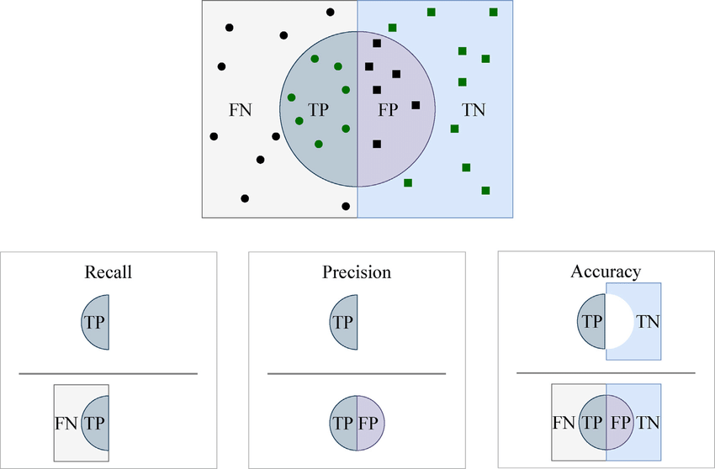
4.1. Các khái niệm cơ bản
4.1.2. Đánh giá mô hình
‹#›
‹#›
Notes:
‹#›
‹#›
Precision - bao nhiêu cái đúng được lấy ra
Xem xét trên tập dữ liệu kiểm tra xem có bao nhiêu dữ liệu được mô hình dự đoán đúng. Đây chính là chỉ số accuracy - độ chính xác như chúng ta sử dụng bên trên. Một cách toán học thì precision được biểu diển như sau:
Tuy nhiên để cho khách quan hơn người ta cần phải xem xét thêm một yếu tố nữa chính là Recall
Recall - bao nhiêu cái được lấy ra là đúng
Chỉ số này còn được gọi là độ bao phủ tức là xem xét xem mô hình tìm được có khả năng tổng quát hóa như thế nào.

Slide 13
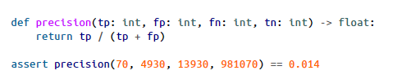
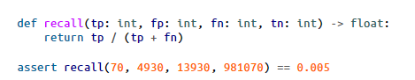
4.1. Các khái niệm cơ bản
4.1.2. Đánh giá mô hình
‹#›
‹#›
Notes:
‹#›
‹#›

Slide 14
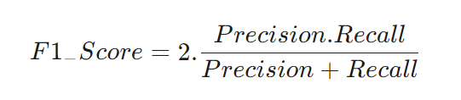
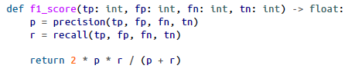
4.1. Các khái niệm cơ bản
4.1.2. Đánh giá mô hình
Từ hai yếu tố độ chính xác và độ bao phủ phía trên người ta đưa ra một chỉ số khác gọi là F1-Score
=>Đây được gọi là một trung bình điều hòa(harmonic mean) của các tiêu chí Precision và Recal
‹#›
‹#›
Notes:
‹#›
‹#›
Từ hai yếu tố độ chính xác và độ bao phủ phía trên người ta đưa ra một chỉ số khác gọi là F1-Score
Từ hai yếu tố độ chính xác và độ bao phủ phía trên người ta đưa ra một chỉ số khác gọi là F1-Score
Đây được gọi là một trung bình điều hòa(harmonic mean) của các tiêu chí Precision và Recall. Nó có xu hướng lấy giá trị gần với giá trị nào nhỏ hơn giữa 2 giá trị Precision và Recall và đồng thời nó có giá trị lớn nếu cả 2 giá trị Precision và Recall đều lớn. Chính vì thế F1-Score thể hiện được một cách khách quan hơn performance của một mô hình học máy.

Slide 15
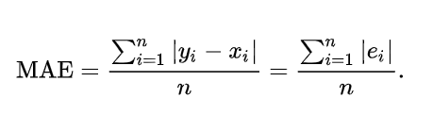
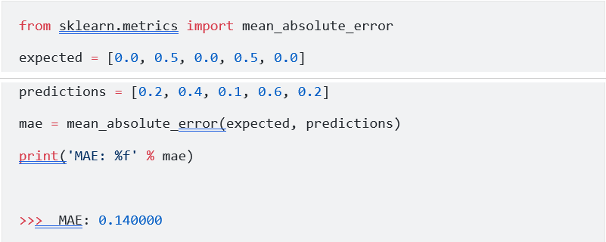
4.1. Các khái niệm cơ bản
4.1.2. Đánh giá mô hình
Đối với bài toán Regression
‹#›
‹#›
Notes:
‹#›
‹#›
Nhắc lại cho các bạn nào chưa rõ, bài toán regression - hồi quy tức là biến y của chúng ta không phải là một giá trị rời rạc mà là một giá trị liên tục. Nó thường là số lượng, giá tiền, nhiệt độ, lượng mưa ... Do nó là giá trị liên tục nên chúng ta hoàn toàn không thể sử dụng độ chính xác để đo performance của mô hình được mà cần phải dùng một số loại độ đo khác. Dưới đây mình xin trình bày một vài độ đo cơ bản trong số đó.
Độ đo này thường được sử dụng để đánh giá sự sai khác giữa mô hình dự đoán và tập dữ liệu testing trong các bài toán hồi quy. Chỉ số này càng nhỏ thì mô hình học máy càng chính xác.
MAE là một phương pháp đo lường sự khác biệt giữa hai biến liên tục. Giả sử rằng X và Y là hai biến liên tục thể hiện kết quả dự đoán của mô hình và kết quả thực tế. chúng ta có độ đo MAE được tính theo công thức sau:

Slide 16
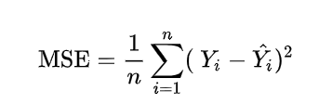
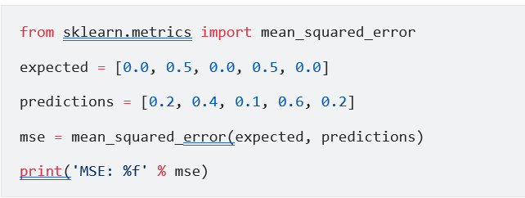
4.1. Các khái niệm cơ bản
4.1.2. Đánh giá mô hình
Mean squared error - MSE
‹#›
‹#›
Notes:
‹#›
‹#›
Mean squared error - MSE
MSE của một phép ước lượng là trung bình của bình phương của sai số, tức là sự khác biệt giữa các giá trị được mô hình dự đoán và gía trị thực. MSE là một hàm rủi ro, tương ứng với giá trị kỳ vọng của sự mất mát sai số bình phương hoặc mất mát bậc hai. MSE là moment bậc hai (về nguồn gốc) của sai số là moment bậc hai (về nguồn gốc) của sai số

Slide 17
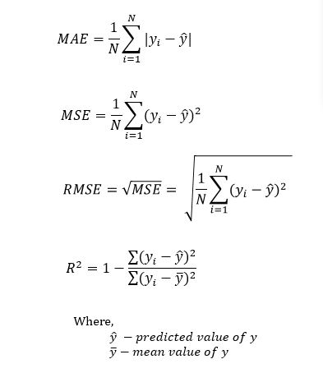
4.1. Các khái niệm cơ bản
4.1.2. Đánh giá mô hình
Một số Metric khác :
‹#›
‹#›
Notes:
‹#›
‹#›
Mean squared error - MSE
MSE của một phép ước lượng là trung bình của bình phương của sai số, tức là sự khác biệt giữa các giá trị được mô hình dự đoán và gía trị thực. MSE là một hàm rủi ro, tương ứng với giá trị kỳ vọng của sự mất mát sai số bình phương hoặc mất mát bậc hai. MSE là moment bậc hai (về nguồn gốc) của sai số là moment bậc hai (về nguồn gốc) của sai số

Slide 18
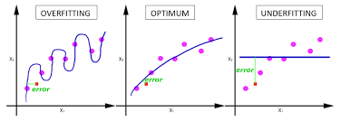
4.1. Các khái niệm cơ bản
4.1.3. Quá vừa và dưới vừa
‹#›
‹#›
Notes:
‹#›
‹#›
Mình lại xin nhắc lại một chút về khái niệm Overfitting trong học máy cho các bạn hiểu để tránh lạm dụng nó. Overfitting chỉ hiện tượng mô hình (thuật toán) của chúng ta đạt kết quả rất tốt trên tập dữ liệu huẩn luyện nhưng lại kém trên tập dữ liệu kiểm tra (thực tế). Hiện tượng này có thể ví như một bạn học sinh có tính hay học vẹt, tức là chỉ nhớ được những gì mình được dạy chứ không có khả năng suy diễn cho những điều chưa từng học. Song song với overfitting là underfitting hay là hiện tượng học dốt - thuật toán đều đạt kết quả kém trên tập huấn luyện và tập kiểm tra.

Slide 19
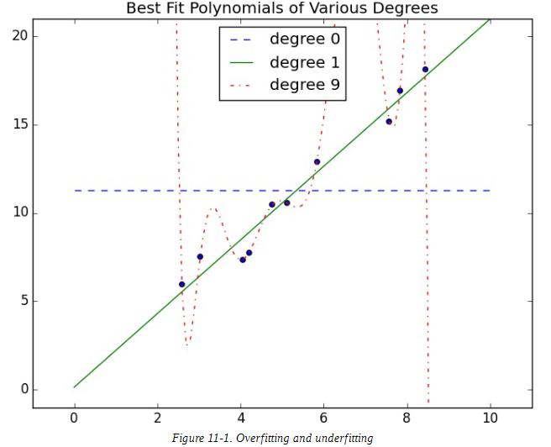
4.1. Các khái niệm cơ bản
4.1.3. Quá vừa và dưới vừa
Ví Dụ Minh họa:
‹#›
‹#›
Notes:
‹#›
‹#›
Đường ngang hiển thị đa thức bậc 0 (tức là hằng số). Nó underfits cho dữ liệu đào tạo. Đa thức bậc 9 (tức là 10 tham số) overfits đi qua mọi điểm dữ liệu huấn luyện một cách chính xác, nhưng nó rất phù hợp; nếu chúng tôi chọn thêm một vài điểm dữ liệu, thì rất có thể sẽ bỏ sót chúng rất nhiều. Và dòng độ 1 tạo ra một sự cân bằng tốt đẹp (nice balance); nó khá gần với mọi điểm và — nếu những dữ liệu này mang tính đại diện — thì đường này cũng có thể gần với các điểm dữ liệu mới.
Rõ ràng, các mô hình quá phức tạp dẫn đến overfitting và không khái quát hóa tốt ngoài dữ liệu mà chúng được đào tạo. Vậy làm cách nào để đảm bảo các mô hình của chúng tôi không quá phức tạp?

Slide 20
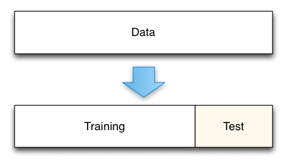
Giới 4.1. Các khái niệm cơ bản
4.1.3. Quá vừa và dưới vừa
Cách đảm bảo mô hình không quá phức tạp
‹#›
‹#›
Notes:
‹#›
‹#›
Cách tiếp cận cơ bản nhất liên quan đến việc sử dụng các dữ liệu khác nhau để đào tạo mô hình và kiểm tra mô hình. Cách đơn giản nhất để làm điều này là chia nhỏ tập dữ liệu, để (ví dụ) hai phần ba tập dữ liệu được sử dụng để đào tạo mô hình, sau đó chúng tôi đo lường hiệu suất của mô hình trên một phần ba còn lại:
Nếu mô hình overfit với dữ liệu đào tạo, thì hy vọng nó sẽ hoạt động thực sự kém trên dữ liệu thử nghiệm (hoàn toàn riêng biệt). Nói cách khác, nếu nó hoạt động tốt trên dữ liệu thử nghiệm, thì bạn có thể tự tin hơn rằng nó fitting rather than overfitting.

Slide 21
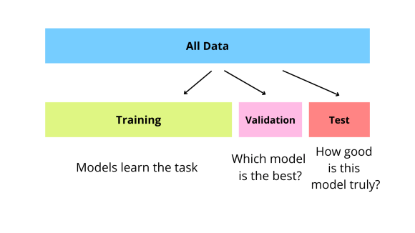
4.1. Các khái niệm cơ bản
4.1.3. Quá vừa và dưới vừa
Vấn đề ??? nếu bạn sử dụng test/train split không chỉ để đánh giá một mô hình mà còn để lựa chọn trong số nhiều mô hình ???
‹#›
‹#›
Notes:
‹#›
‹#›
Một vấn đề lớn hơn là nếu bạn sử dụng test/train split không chỉ để đánh giá một mô hình mà còn để lựa chọn trong số nhiều mô hình. Trong trường hợp đó, mặc dù mỗi mô hình riêng lẻ có thể không quá phù hợp, nhưng “việc chọn một mô hình hoạt động tốt nhất trên tập thử nghiệm” là một quá trình đào tạo tổng hợp để làm cho tập thử nghiệm hoạt động như một tập huấn luyện thứ hai. (Tất nhiên mô hình hoạt động tốt nhất trên tập thử nghiệm sẽ hoạt động tốt trên tập thử nghiệm.)
Trong tình huống như vậy, bạn nên chia dữ liệu thành ba phần: tập huấn luyện để xây dựng mô hình, tập xác nhận để lựa chọn trong số các mô hình được đào tạo và một bộ thử nghiệm để đánh giá mô hình cuối cùng.

Slide 22
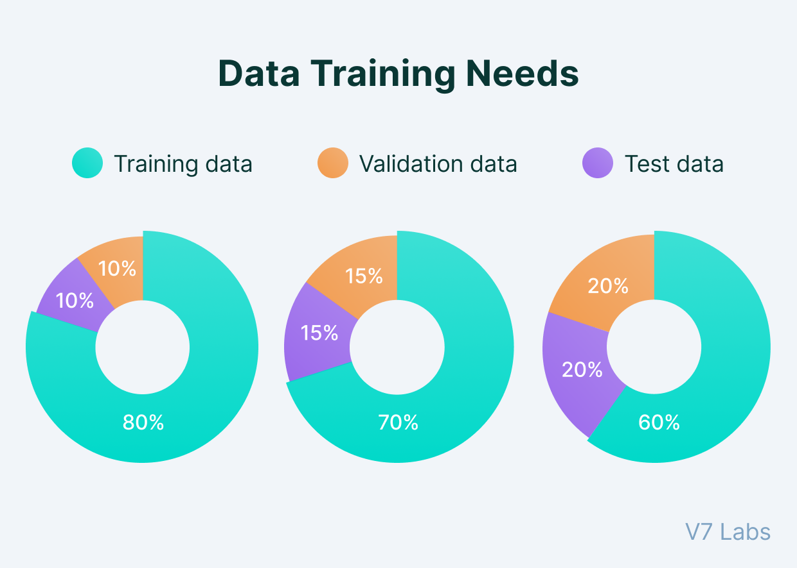
4.1. Các khái niệm cơ bản
4.1.3. Quá vừa và dưới vừa
‹#›
‹#›
Notes:
‹#›
‹#›

Slide 23
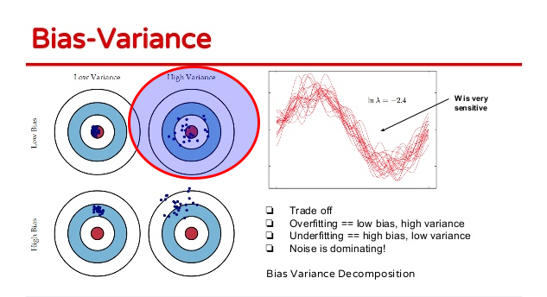
4.1. Các khái niệm cơ bản
4.1.4. Độ lệch và phương sai
Bias, variance là gì
Bias: nghĩa là độ lệch, biểu thị sự chênh lệch giữa giá trị trung bình mà mô hình dự đoán và giá trị thực tế của dữ liệu.
Variance: nghĩa là phương sai, biểu thị độ phân tán của các giá trị mà mô hình dự đoán so với giá trị thực tế.
‹#›
‹#›
Notes:
‹#›
‹#›

Slide 24
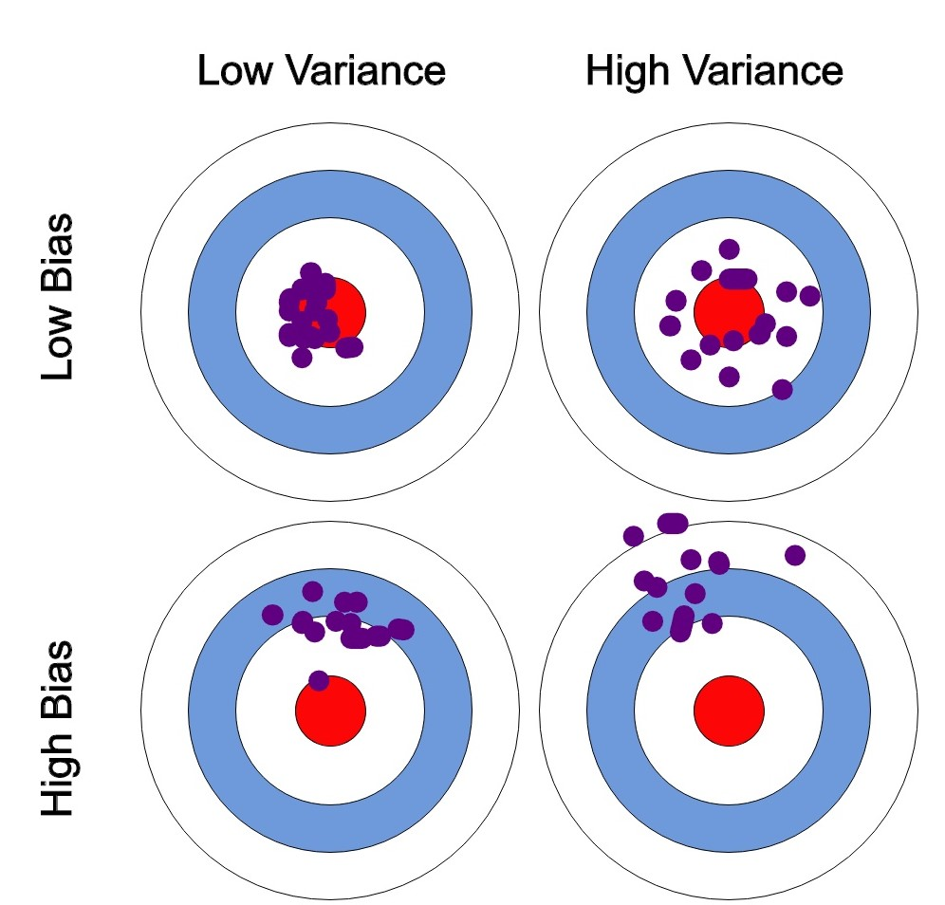
4.1. Các khái niệm cơ bản
4.1.4. Độ lệch và phương sai
‹#›
‹#›
Notes:
‹#›
‹#›

Slide 25
4.1. Các khái niệm cơ bản
4.1.4. Độ lệch và phương sai
‹#›
‹#›
Notes:
‹#›
‹#›
Một cách khác để suy nghĩ về vấn đề overfitting là sự cân bằng giữa độ lệch và phương sai. Cả hai đều là các thước đo về những gì sẽ xảy ra nếu bạn phải đào tạo lại mô hình của mình nhiều lần trên các tập dữ liệu đào tạo khác nhau (từ cùng một tập hợp lớn hơn).

Slide 26
4.1. Các khái niệm cơ bản
4.1.4. Độ lệch và phương sai
‹#›
‹#›
Notes:
‹#›
‹#›
Ví dụ: mô hình độ 0 trong “Overfitting và Underfitting” sẽ mắc rất nhiều lỗi đối với bất kỳ tập huấn luyện nào (được rút ra từ cùng một quần thể), có nghĩa là nó có độ chệch cao(a high bias). Tuy nhiên, hai tập huấn luyện được chọn ngẫu nhiên bất kỳ sẽ cho các mô hình khá giống nhau (vì hai tập huấn luyện được chọn ngẫu nhiên bất kỳ phải có giá trị trung bình khá giống nhau). Vì vậy, chúng tôi nói rằng nó có một phương sai thấp. low variance. High bias and low variance thường tương ứng với việc underfitting.
Mặt khác, mô hình độ 9 hoàn toàn phù hợp với bộ đào tạo. Nó có độ chệch rất thấp nhưng phương sai rất cao (vì hai bộ huấn luyện bất kỳ có thể sẽ làm phát sinh các mô hình rất khác nhau). Điều này tương ứng với việc overfitting .
Suy nghĩ về các vấn đề của mô hình theo cách này có thể giúp bạn tìm ra những việc cần làm khi mô hình của bạn hoạt động không tốt. Nếu mô hình của bạn có độ chệch cao (có nghĩa là nó hoạt động kém ngay cả trên dữ liệu đào tạo của bạn), một điều cần thử là thêm nhiều tính năng hơn. Đi từ mô hình độ 0 trong “Overfitting và Underfitting” sang mô hình cấp độ 1 là một cải tiến lớn. Nếu mô hình của bạn có phương sai cao, bạn có thể loại bỏ các tính năng tương tự. Nhưng một giải pháp khác là lấy thêm dữ liệu (nếu bạn có thể).

Slide 27
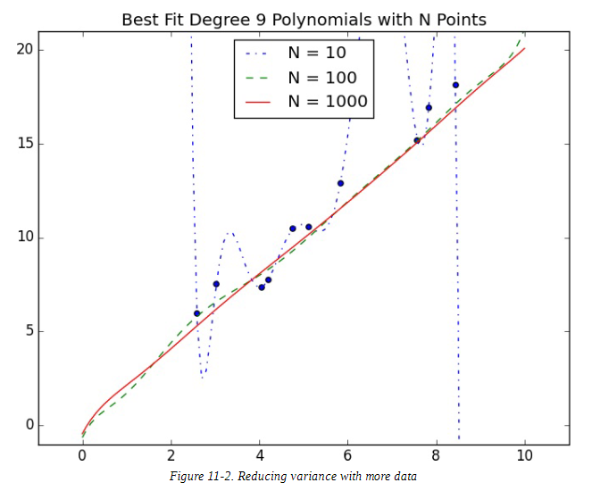
4.1. Các khái niệm cơ bản
4.1.4. Độ lệch và phương sai
‹#›
‹#›
Notes:
‹#›
‹#›
Suy nghĩ về các vấn đề của mô hình theo cách này có thể giúp bạn tìm ra những việc cần làm khi mô hình của bạn hoạt động không tốt. Nếu mô hình của bạn có độ chệch cao (có nghĩa là nó hoạt động kém ngay cả trên dữ liệu đào tạo của bạn), một điều cần thử là thêm nhiều tính năng hơn. Đi từ mô hình độ 0 trong “Overfitting và Underfitting” sang mô hình cấp độ 1 là một cải tiến lớn. Nếu mô hình của bạn có phương sai cao, bạn có thể loại bỏ các tính năng tương tự. Nhưng một giải pháp khác là lấy thêm dữ liệu (nếu bạn có thể).
Trong Hình 11-2, chúng ta lắp một đa thức bậc 9 vào các mẫu có kích thước khác nhau. Mô hình phù hợp dựa trên 10 dữ liệu điểm ở khắp nơi, như chúng ta đã thấy trước đây. Thay vào đó, nếu chúng tôi đào tạo trên 100 điểm dữ liệu, thì việc overfitting sẽ ít hơn nhiều. Và mô hình được đào tạo từ 1.000 điểm dữ liệu trông rất giống với mô hình cấp độ 1. Giữ độ phức tạp của mô hình không đổi, bạn càng có nhiều dữ liệu, càng khó overfitting . Mặt khác, nhiều dữ liệu hơn sẽ không giúp giải quyết vấn đề bias . Nếu mô hình của bạn không sử dụng đủ các tính năng để nắm bắt các quy định trong dữ liệu, thì việc ném thêm dữ liệu vào sẽ không giúp ích được gì.

Slide 28
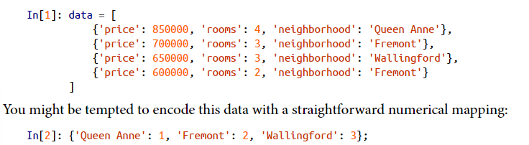
4.2. Biến đổi và trích chọn đặc trưng
4.2.1. Đặc trưng phân loại
Một loại dữ liệu phi số phổ biến là dữ liệu phân loại:
‹#›
‹#›
Notes:
‹#›
‹#›
Một loại dữ liệu phi số phổ biến là dữ liệu phân loại. Ví dụ: hãy tưởng tượng bạn đang khám phá một số dữ liệu về giá nhà ở và cùng với các tính năng số như “giá” và “phòng”, bạn cũng có thông tin về “vùng lân cận”. Ví dụ: dữ liệu của bạn có thể trông giống như sau:
Bạn có thể bị cám dỗ để mã hóa dữ liệu này bằng một ánh xạ số đơn giản:
Hóa ra đây không phải là một cách tiếp cận hữu ích trong Scikit-Learn: các mô hình của gói tạo ra giả định cơ bản rằng các đặc trưng số phản ánh các đại lượng đại số. Vì vậy, một ánh xạ như vậy sẽ ngụ ý, chẳng hạn, rằng Queen Anne <Fre‐ mont <Wallingford, hoặc thậm chí Wallingford - Queen Anne = Fremont, mà (nói đùa về nhân khẩu học thích hợp sang một bên) không có nhiều ý nghĩa.

Slide 29
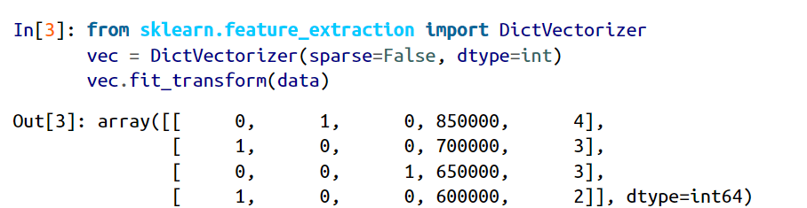
4.2. Biến đổi và trích chọn đặc trưng
4.2.1. Đặc trưng phân loại
mã hóa one hot
‹#›
‹#›
Notes:
‹#›
‹#›
Trong trường hợp này, một kỹ thuật đã được chứng minh là sử dụng mã hóa one hot, tạo hiệu quả các cột bổ sung cho biết sự hiện diện hoặc vắng mặt của một danh mục có giá trị tương ứng là 1 hoặc 0. Khi dữ liệu của bạn xuất hiện dưới dạng danh sách từ điển, Scikit-Learn’s DictVector izer sẽ thực hiện việc này giúp bạn:
Lưu ý rằng cột vùng lân cận đã được mở rộng thành ba cột riêng biệt, đại diện cho ba nhãn vùng lân cận và mỗi hàng có 1 trong cột được liên kết với vùng lân cận của nó. Do đó, với các tính năng phân loại này được mã hóa, bạn có thể tiến hành như bình thường với việc lắp mô hình Scikit-Learn.

Slide 30
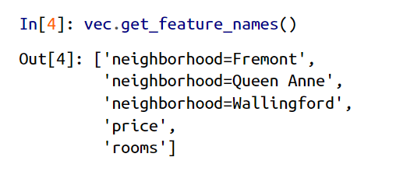
4.2. Biến đổi và trích chọn đặc trưng
4.2.1. Đặc trưng phân loại
‹#›
‹#›
Notes:
‹#›
‹#›
Để xem ý nghĩa của từng cột, bạn có thể kiểm tra tên của đối tượng địa lý:
Có một nhược điểm rõ ràng của cách tiếp cận này: nếu danh mục của bạn có nhiều giá trị khả dĩ, điều này có thể làm tăng kích thước tập dữ liệu của bạn lên rất nhiều. Tuy nhiên, vì dữ liệu enco‐ dec chứa hầu hết các số không, đầu ra thưa thớt có thể là một giải pháp rất hiệu quả:

Slide 31
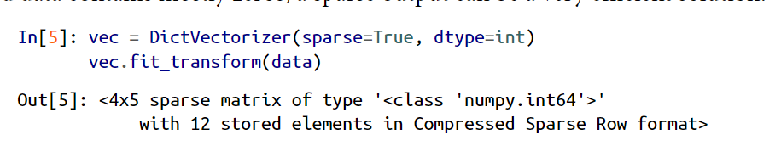
4.2. Biến đổi và trích chọn đặc trưng
4.2.1. Đặc trưng phân loại
sklearn.preprocessing.OneHotEncoder và sklearn.feature_extraction.FeatureHasher là hai công cụ bổ sung mà Scikit- Learn bao gồm để hỗ trợ loại mã hóa này
‹#›
‹#›
Notes:
‹#›
‹#›
Nhiều (mặc dù chưa phải là tất cả) công cụ ước lượng Scikit-Learn chấp nhận các đầu vào thưa thớt như vậy khi lắp và đánh giá các mô hình. sklearn.preprocessing.OneHotEncoder và sklearn.feature_extraction.FeatureHasher là hai công cụ bổ sung mà Scikit- Learn bao gồm để hỗ trợ loại mã hóa này

Slide 32
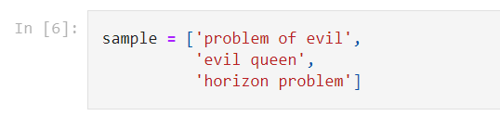
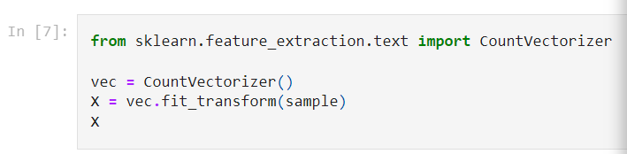
4.2. Biến đổi và trích chọn đặc trưng
4.2.2. Đặc trưng văn bản
Một nhu cầu phổ biến khác trong kỹ thuật trích xuất đ trưng là chuyển đổi văn bản thành một tập hợp các giá trị số đại diện
sử dụng bộ đếm của Scikit-Learn's CountVectorizer
‹#›
‹#›
Notes:
‹#›
‹#›
Một nhu cầu phổ biến khác trong kỹ thuật trích xuất đ trưng là chuyển đổi văn bản thành một tập hợp các giá trị số đại diện. Ví dụ: hầu hết việc khai thác tự động dữ liệu mạng xã hội dựa vào một số dạng mã hóa văn bản dưới dạng số. Một trong những phương pháp mã hóa dữ liệu đơn giản nhất là đếm từ: bạn lấy từng đoạn văn bản, đếm số lần xuất hiện của từng từ trong đó và đặt kết quả vào bảng.
Để vector hóa dữ liệu này dựa trên số lượng từ, chúng tôi có thể tạo một cột đại diện cho từ "vấn đề", từ "điều ác", từ "đường chân trời", v.v. Mặc dù có thể thực hiện việc này bằng tay, nhưng bạn có thể tránh được sự tẻ nhạt bằng cách sử dụng bộ đếm của Scikit-Learn's CountVectorizer:

Slide 33
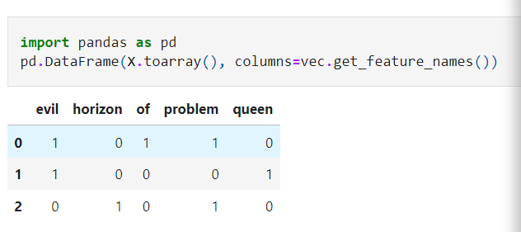
4.2. Biến đổi và trích chọn đặc trưng
4.2.2. Đặc trưng văn bản
=> Kết quả là một ma trận thưa thớt ghi lại số lần mỗi từ xuất hiện:
‹#›
‹#›
Notes:
‹#›
‹#›
Kết quả là một ma trận thưa thớt ghi lại số lần mỗi từ xuất hiện; việc kiểm tra sẽ dễ dàng hơn nếu chúng tôi chuyển đổi dữ liệu này thành DataFrame với các cột được gắn nhãn:
Tuy nhiên, có một số vấn đề với cách tiếp cận này: số lượng từ thô dẫn đến các tính năng đặt quá nhiều trọng lượng vào các từ xuất hiện rất thường xuyên và điều này có thể không tối ưu trong một số thuật toán phân loại.

Slide 34
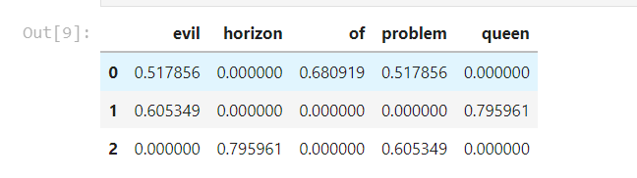
4.2. Biến đổi và trích chọn đặc trưng
4.2.2. Đặc trưng văn bản
tần suất tài liệu nghịch đảo tần số thuật ngữ (TF – IDF),
‹#›
‹#›
Notes:
‹#›
‹#›
Một cách tiếp cận để khắc phục điều này được gọi là tần suất tài liệu nghịch đảo tần số thuật ngữ (TF – IDF), trọng số của số lượng từ bằng thước đo tần suất chúng xuất hiện trong tài liệu. Cú pháp để tính toán các tính năng này tương tự như ví dụ trước:
Để biết ví dụ về việc sử dụng TF-IDF trong một bài toán phân loại, hãy xem Trong Độ sâu: Phân loại Naive Bayes.

Slide 35
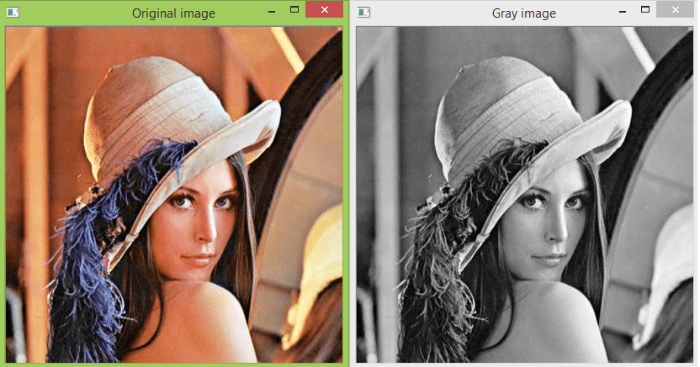
4.2. Biến đổi và trích chọn đặc trưng
4.2.2. Đặc trưng ảnh
Có 2 loại ảnh
‹#›
‹#›
Notes:
‹#›
‹#›

Slide 36

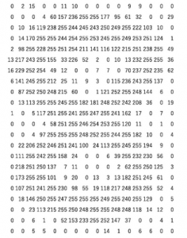
4.2. Biến đổi và trích chọn đặc trưng
4.2.2. Đặc trưng ảnh
‹#›
‹#›
Notes:
‹#›
‹#›
Chúng ta có một hình ảnh của số 8. Hãy quan sát thật kỹ hình ảnh - bạn sẽ nhận thấy rằng nó được tạo thành từ các hộp hình vuông nhỏ. Chúng được gọi là pixel.
Có một cảnh báo, tuy nhiên. Chúng ta nhìn thấy những hình ảnh như chúng vốn có - ở dạng trực quan của chúng. Chúng ta có thể dễ dàng phân biệt các góc cạnh và màu sắc để nhận biết đâu là hình. Mặt khác, máy móc phải vật lộn để làm điều này. Chúng lưu trữ hình ảnh dưới dạng số. Hãy xem hình ảnh bên dưới:
Máy móc lưu trữ hình ảnh dưới dạng ma trận số. Kích thước của ma trận này phụ thuộc vào số lượng pixel mà chúng ta có trong bất kỳ hình ảnh nhất định nào.
These numbers, or the pixel values, denote the intensity or brightness of the pixel. Smaller numbers (closer to zero) represent black, and larger numbers (closer to 255) denote white. You’ll understand whatever we have learned so far by analyzing the below image.

Slide 37
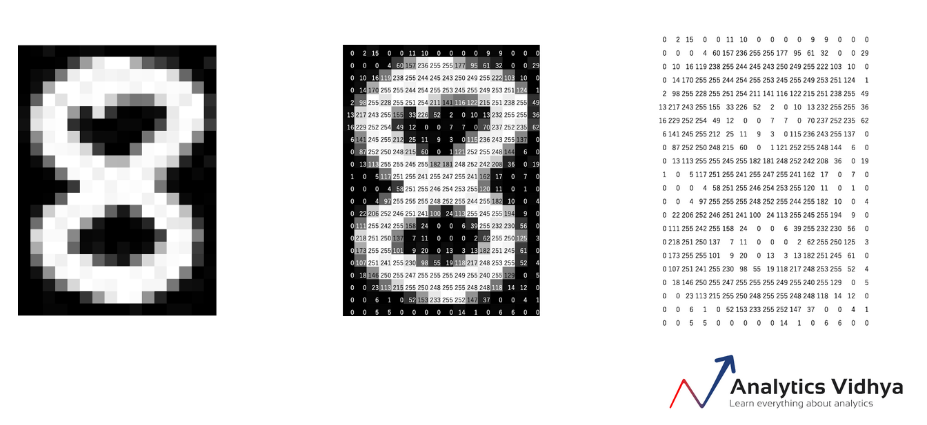
4.2. Biến đổi và trích chọn đặc trưng
4.2.2. Đặc trưng ảnh
22 x 16
‹#›
‹#›
Notes:
‹#›
‹#›
Kích thước của hình ảnh dưới đây là 22 x 16, bạn có thể xác minh bằng cách đếm số pixel:

Slide 38
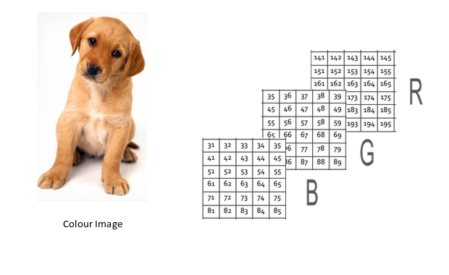
4.2. Biến đổi và trích chọn đặc trưng
4.2.2. Đặc trưng ảnh
‹#›
‹#›
Notes:
‹#›
‹#›
Ví dụ mà chúng ta vừa thảo luận là một hình ảnh đen trắng. Còn những hình ảnh màu (phổ biến hơn nhiều trong thế giới thực) thì sao? Bạn có nghĩ rằng hình ảnh màu cũng được lưu trữ dưới dạng ma trận 2D không? Một hình ảnh có màu thường bao gồm nhiều màu và hầu như tất cả các màu có thể được tạo ra từ ba màu cơ bản - đỏ, xanh lá cây và xanh lam. Do đó, trong trường hợp hình ảnh có màu, có ba Ma trận (hoặc kênh) - Đỏ, Xanh lục và Xanh lam. Mỗi ma trận có các giá trị từ 0-255 đại diện cho cường độ của màu cho pixel đó. Hãy xem hình ảnh dưới đây để hiểu khái niệm này:
Chúng tôi có một hình ảnh màu ở bên trái (như con người chúng ta sẽ thấy nó). Ở bên phải, chúng ta có ba ma trận cho ba kênh màu - Đỏ, Xanh lục và Xanh lam. Ba kênh được chồng lên nhau để tạo thành một hình ảnh có màu.
Lưu ý rằng đây không phải là các giá trị pixel ban đầu cho hình ảnh đã cho vì ma trận ban đầu sẽ rất lớn và khó hình dung. Ngoài ra, có nhiều định dạng khác nhau để lưu trữ hình ảnh. RGB là một trong những phổ biến nhất và do đó tôi đã giải quyết nó ở đây. Bạn có thể đọc thêm về các định dạng phổ biến khác tại đây.

Slide 39
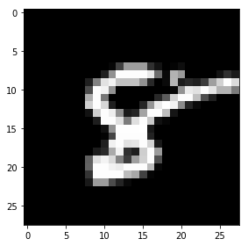
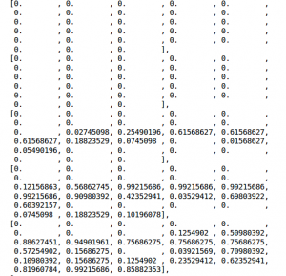
4.2. Biến đổi và trích chọn đặc trưng
4.2.2. Đặc trưng ảnh
Reading Image Data in Python
‹#›
‹#›
Notes:
‹#›
‹#›

Slide 40
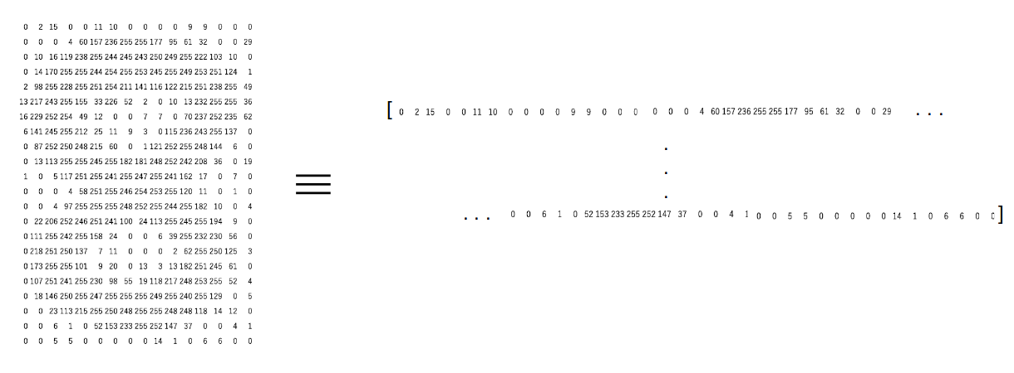
4.2. Biến đổi và trích chọn đặc trưng
4.2.2. Đặc trưng ảnh
Method #1: Grayscale Pixel Values as Features
‹#›
‹#›
Notes:
‹#›
‹#›
Cách đơn giản nhất để tạo các đối tượng địa lý từ một hình ảnh là sử dụng các giá trị pixel thô này làm các đối tượng địa lý riêng biệt. Hãy xem xét ví dụ tương tự cho hình ảnh của chúng ta ở trên (số ‘8’) - kích thước của hình ảnh là 28 x 28. Bạn có thể đoán số lượng các tính năng cho hình ảnh này? Số lượng các tính năng sẽ giống như số lượng pixel! Do đó, con số đó sẽ là 784. Bây giờ, đây là một câu hỏi gây tò mò khác - làm cách nào để chúng tôi sắp xếp các 784 pixel này dưới dạng các đối tượng địa lý? Chà, chúng ta có thể chỉ cần nối từng giá trị pixel lần lượt để tạo ra một vectơ đặc trưng. Điều này được minh họa trong hình ảnh dưới đây:

Slide 41
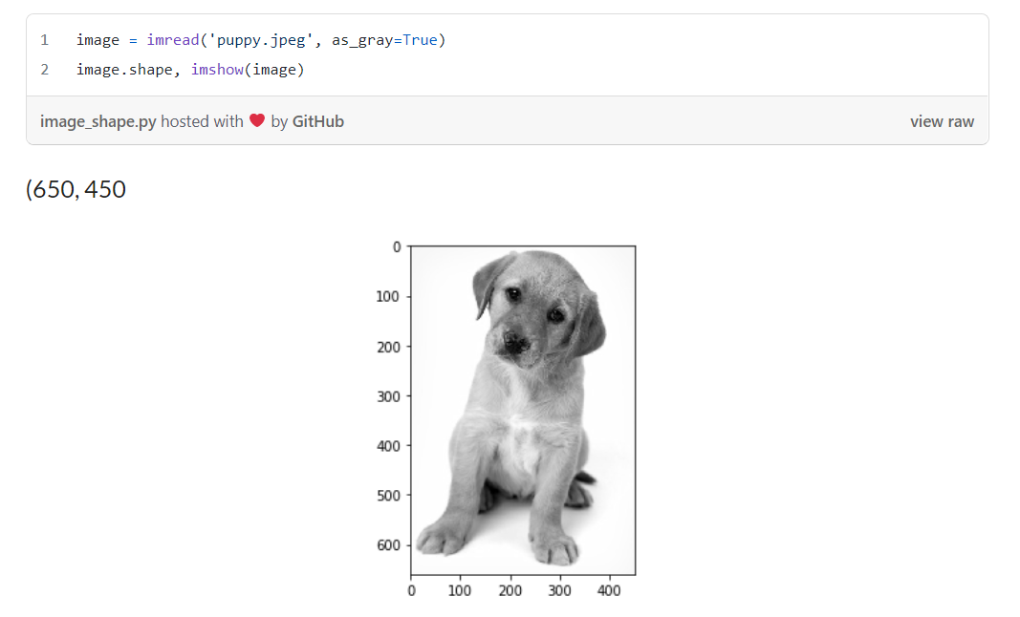
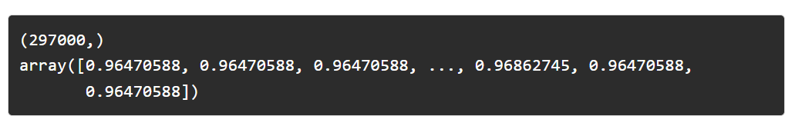
4.2. Biến đổi và trích chọn đặc trưng
4.2.2. Đặc trưng ảnh
‹#›
‹#›
Notes:
‹#›
‹#›
Hình dạng hình ảnh ở đây là 650 x 450. Do đó, số lượng đối tượng sẽ là 297.000. Chúng tôi có thể tạo điều này bằng cách sử dụng chức năng định hình lại từ NumPy, nơi chúng tôi chỉ định kích thước của hình ảnh:

Slide 42
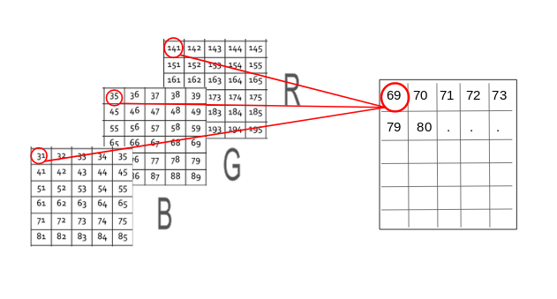
4.2. Biến đổi và trích chọn đặc trưng
4.2.2. Đặc trưng ảnh
Method #2: Mean Pixel Value of Channels
‹#›
‹#›
Notes:
‹#›
‹#›
Method #2: Mean Pixel Value of Channels
Lần này, hình ảnh có kích thước (660, 450, 3), trong đó 3 là số kênh. Chúng tôi có thể tiếp tục và tạo các tính năng như chúng tôi đã làm trước đây. Trong trường hợp này, số lượng tính năng sẽ là 660 * 450 * 3 = 891,000. Ngoài ra, đây là một cách tiếp cận khác mà chúng tôi có thể sử dụng: Thay vì sử dụng các giá trị pixel từ ba kênh riêng biệt, chúng ta có thể tạo một ma trận mới có giá trị trung bình của pixel từ cả ba kênh. Hình ảnh dưới đây sẽ cho bạn rõ hơn về ý tưởng này:

Slide 43
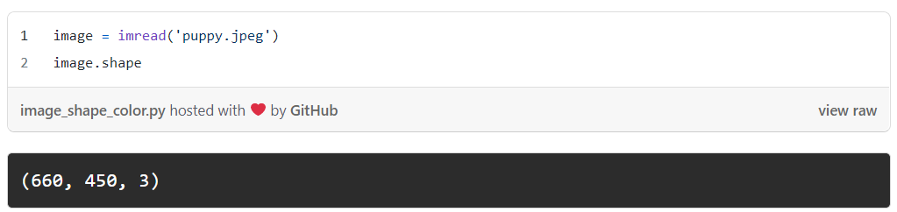
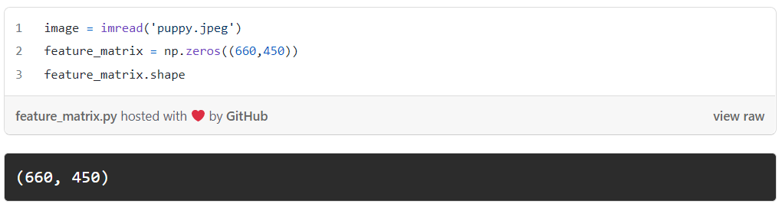
4.2. Biến đổi và trích chọn đặc trưng
4.2.2. Đặc trưng ảnh
‹#›
‹#›
Notes:
‹#›
‹#›
Bằng cách làm như vậy, số lượng các tính năng vẫn giữ nguyên và chúng tôi cũng tính đến các giá trị pixel từ cả ba kênh của hình ảnh. Hãy để chúng tôi viết mã này bằng Python. Chúng tôi sẽ tạo một ma trận mới có cùng kích thước 660 x 450, trong đó tất cả các giá trị được khởi tạo bằng 0. Ma trận này sẽ lưu trữ các giá trị pixel trung bình cho ba kênh:

Slide 44
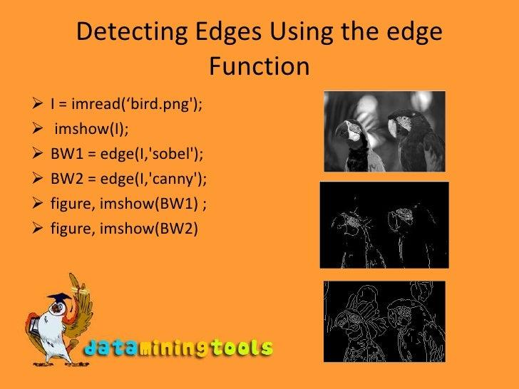
4.2. Biến đổi và trích chọn đặc trưng
4.2.2. Đặc trưng ảnh
feature extraction techniques
‹#›
‹#›
Notes:
‹#›
‹#›

Slide 45
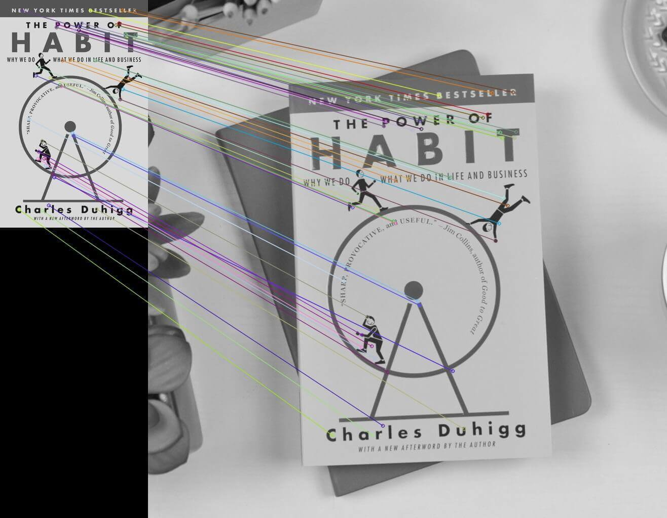
4.2. Biến đổi và trích chọn đặc trưng
4.2.2. Đặc trưng ảnh
feature extraction techniques
‹#›
‹#›
Notes:
‹#›
‹#›
sift

Slide 46

4.2. Biến đổi và trích chọn đặc trưng
4.2.2. Đặc trưng ảnh
feature extraction techniques
‹#›
‹#›
Notes:
‹#›
‹#›
SURF

Slide 47


4.2. Biến đổi và trích chọn đặc trưng
4.2.2. Đặc trưng ảnh
feature extraction techniques
HOG
HOG
‹#›
‹#›
Notes:
‹#›
‹#›
HOG

Slide 48

4.2. Biến đổi và trích chọn đặc trưng
4.2.2. Đặc trưng ảnh
feature extraction techniques
LBP
‹#›
‹#›
Notes:
‹#›
‹#›
LBP

Slide 49

4.2. Biến đổi và trích chọn đặc trưng
4.2.2. Đặc trưng ảnh
feature extraction techniques
GAUSE
‹#›
‹#›
Notes:
‹#›
‹#›
GAUSE

Slide 50

4.3. Học có giám sát
Phân loại Thuật Toán ML dựa trên phương thức học
‹#›
‹#›
Notes:
‹#›
‹#›
Có rất nhiều loại thuật toán về Machine Learning, thông thường chúng được phân ra làm các loại với tiêu chí Phân nhóm dựa trên phương thức học hay phân nhóm dựa trên sự tương đồng
Quá trình huấn luyện có cần sự giám sát của con người hay không?: Supervised (có giám sát), unsupervised (không giám sát), semisupervised (nửa giám sát), và Reinforcement Learning (học tăng cường)

Slide 51

4.3. Học có giám sát
‹#›
‹#›
Notes:
‹#›
‹#›
Học có giám sát hay còn gọi là học có thầy là thuật toán dự đoán nhãn/đầu ra của một dữ liệu mới dựa trên tập dữ liệu huấn luyện mà trong đó mỗi mẫu dữ liệu đều đã được gán nhãn. Khi đó, thông qua một quá trình huấn luyện, một mô hình sẽ được xây dựng để cho ra các dự đoán và khi các dự đoán bị sai thì mô hình này sẽ được tinh chỉnh lại. Việc huấn luyện sẽ tiếp tục cho đến khi mô hình đạt được mức độ chính xác mong muốn trên dữ liệu huấn luyện. Điều này cũng giống như khi chúng ta đi học trên lớp, ta biết câu trả lời chính xác từ giáo viên (tập dữ liệu có nhãn) và từ đó ta sẽ sửa chữa nếu làm sai. Học có giám sát là nhóm phổ biến nhất trong các thuật toán ML.

Slide 52

4.3. Học có giám sát
Ví Dụ : tính năng phát hiện khuôn mặt trong một bức ảnh
‹#›
‹#›
Notes:
‹#›
‹#›
Đối với những ai sử dụng mạng xã hội Facebook thì khá quen thuộc với tính năng phát hiện khuôn mặt trong một bức ảnh, bản chất của thuật toán dò tìm các khuôn mặt này là một thuật toán học có giám sát với tập huấn luyện là vô số ảnh đã được gán nhãn là mặt người hay không phải mặt người.

Slide 53

4.3. Học có giám sát
Phân Loại
‹#›
‹#›
Notes:
‹#›
‹#›
Các thuật toán học có giám sát còn được phân ra thành hai loại chính là phân lớp (Classification) và hồi quy (Regression).

Slide 54

4.3. Học có giám sát
‹#›
‹#›
Notes:
‹#›
‹#›

Slide 55

4.3. Học có giám sát
‹#›
‹#›
Notes:
‹#›
‹#›

Slide 56
4.4. Học không giám sát
‹#›
‹#›
Notes:
‹#›
‹#›
Trái với Supervised learning, học không giám sát hay học không thầy là thuật toán dự đoán nhãn của một dữ liệu mới dựa trên tập dữ liệu huấn luyện mà trong đó tất cả các mẫu dữ liệu đều chưa được gán nhãn hay nói cách khác là ta không biết câu trả lời chính xác cho mỗi dữ liệu đầu vào. Điều này cũng giống như khi ta học mà không có thầy cô, sẽ không ai cho ta biết đáp án đúng là gì.

Slide 57

4.4. Học không giám sát
Học không giám sát hay học không thầy là thuật toán dự đoán nhãn của một dữ liệu mới dựa trên tập dữ liệu huấn luyện mà trong đó tất cả các mẫu dữ liệu đều chưa được gán nhãn
‹#›
‹#›
Notes:
‹#›
‹#›
Khi đó, mục tiêu của thuật toán unsupervised learning không phải là tìm đầu ra chính xác mà sẽ hướng tới việc tìm ra cấu trúc hoặc sự liên hệ trong dữ liệu để thực hiện một công việc nào đó, ví như gom cụm (clustering) hoặc giảm số chiều của dữ liệu (dimension reduction) để thuận tiện trong việc lưu trữ và tính toán.

Slide 58

4.4. Học không giám sát
Phân loại
‹#›
‹#›
Notes:
‹#›
‹#›
Các bài toán Unsupervised learning tiếp tục được chia nhỏ thành hai loại là phân cụm (Clustering) và luật kết hợp (Association Rule).

Slide 59

4.4. Học không giám sát
‹#›
‹#›
Notes:
‹#›
‹#›

Slide 60

4.4. Học không giám sát
‹#›
‹#›
Notes:
‹#›
‹#›

Slide 61

4.5. Học bán giám sát
‹#›
‹#›
Notes:
‹#›
‹#›
Là bài toán mà khi tập dữ liệu đầu vào X là hỗn hợp các mẫu có nhãn và không có nhãn, trong đó số lượng có nhãn chỉ chiếm một phần nhỏ
Phần lớn các bài toán thực tế của ML thuộc nhóm này vì việc thu thập dữ liệu có nhãn tốn rất nhiều thời gian và có chi phí cao. Rất nhiều loại dữ liệu thậm chí cần phải có chuyên gia mới gán nhãn được, chẳng hạn như ảnh y học hoặc các cặp câu song ngữ. Ngược lại, dữ liệu chưa có nhãn có thể được thu thập với chi phí thấp từ internet.
Với bài toán này, mô hình phải tìm hiểu các cấu trúc để tổ chức dữ liệu cũng như đưa ra dự đoán. Vì đặc điểm trung gian nên ta có thể sử dụng unsupervised learning để khám phá và tìm hiểu cấu trúc trong dữ liệu đầu vào, đồng thời sử dụng supervised learning để dự đoán cho dữ liệu không được gán nhãn. Sau đó đưa dữ liệu vừa dự đoán trở lại làm dữ liệu huấn luyện cho supervised learning và sử dụng mô hình sau khi huấn luyện để đưa ra dự đoán về dữ liệu mới.

Slide 62

4.5. Học bán giám sát
‹#›
‹#›
Notes:
‹#›
‹#›

Slide 63

4.5. Học bán giám sát
‹#›
‹#›
Notes:
‹#›
‹#›

Slide 64

4.6 Học kết hợp
‹#›
‹#›
Notes:
‹#›
‹#›

Slide 65

4.6 Học kết hợp
‹#›
‹#›
Notes:
‹#›
‹#›
Hình trên nói về AlphaGo - một phần mềm chơi cờ vây trên máy tính một trong ứng dụng sử dụng học tăng cường.
Cờ vậy được xem là trò chơi có độ phức tạp cực kỳ cao với tổng số nước đi là xấp xỉ 1,076,110,761 , vì vậy thuật toán phải chọn ra một nước đi tối ưu trong số hàng tỉ tỉ lựa chọn. Về cơ bản, AlphaGo bao gồm các thuật toán thuộc cả Supervised learning và Reinforcement learning. Trong phần Supervised learning, dữ liệu từ các ván cờ do con người chơi với nhau được đưa vào để huấn luyện. Tuy nhiên, mục tiêu cuối cùng của AlphaGo không phải là chơi như con người mà phải thắng được con người. Vì vậy, sau khi học xong các ván cờ của con người, AlphaGo tự chơi với chính nó thông qua hàng triệu ván cờ để tìm ra các nước đi mới tối ưu hơn. Đó là lý do tại sao Thuật toán trong phần tự chơi này được xếp vào loại Reinforcement learning

Slide 66

4.6 Học kết hợp
‹#›
‹#›
Notes:
‹#›
‹#›
https://techvidvan.com/tutorials/reinforcement-learning/

Slide 67

Kết Luận
‹#›
‹#›
Notes:
‹#›
‹#›
Trong thập kỷ qua, công nghệ Máy Học đã mang lại cho chúng ta những chiếc ô tô tự lái, khả năng nhận dạng giọng nói thực tế, tìm kiếm trên web hiệu quả và sự hiểu biết được cải thiện đáng kể về bộ gen của con người. Máy Học ngày nay phổ biến đến mức bạn có thể sử dụng nó hàng chục lần mỗi ngày mà không hề hay biết.

Slide 68

Kết Luận
‹#›
‹#›
Notes:
‹#›
‹#›
Như vậy các bạn có thể thấy Máy Học thật sự đã phổ biến đến mức bạn có thể sử dụng nó hàng chục lần mỗi ngày mà không hề hay biết. Và Ml quả thật rất là rất rộng lớn . Nó chia thành 4 loại, mỗi loại lại có nhiều bài toán khác nhau và mỗi một bài toán khác nhau lại có thể được giải quyết bởi nhiều thuật toán khác nhau nữa

